Slide 1
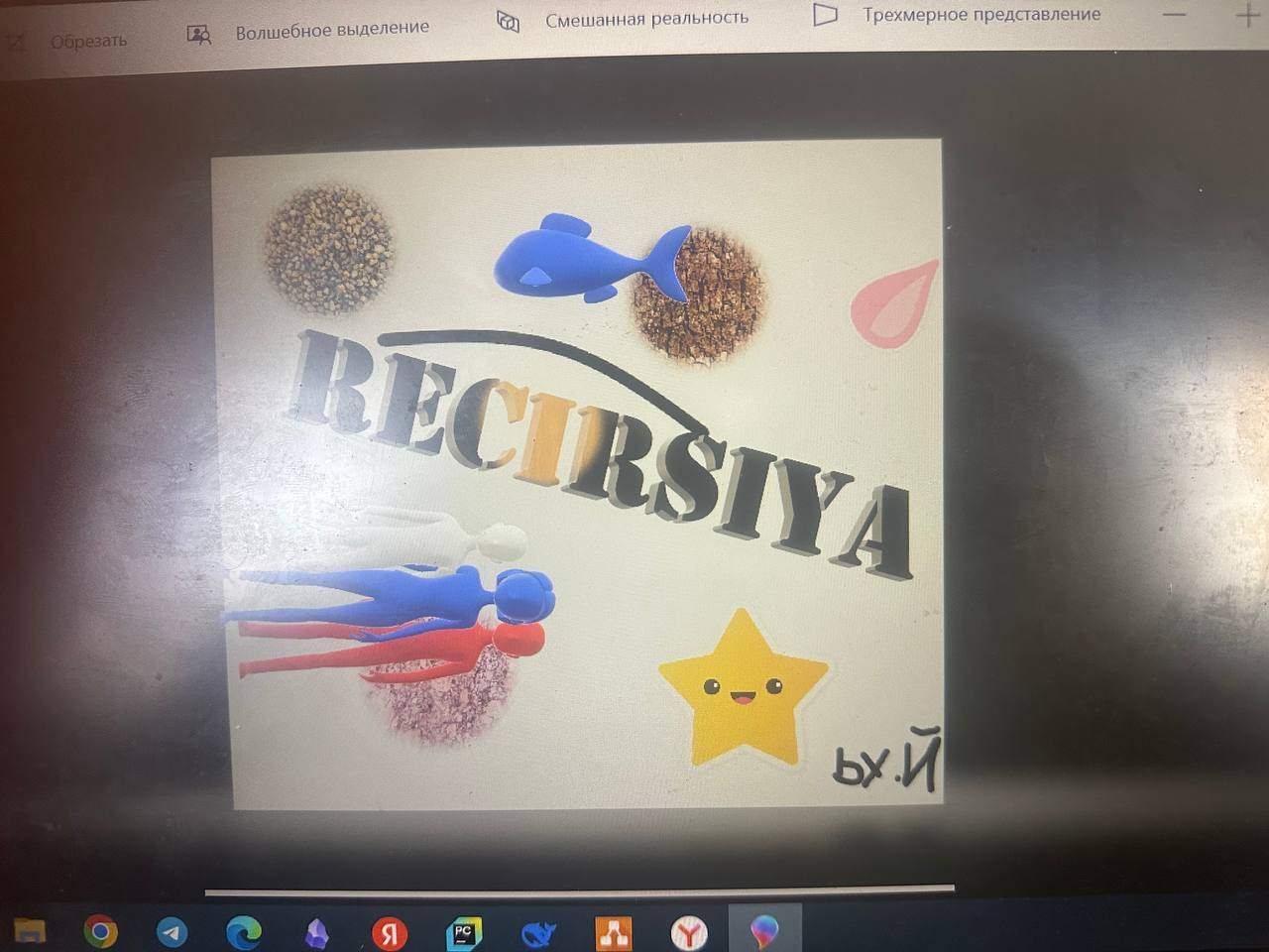
САНЯ
МАКС

Slide 2
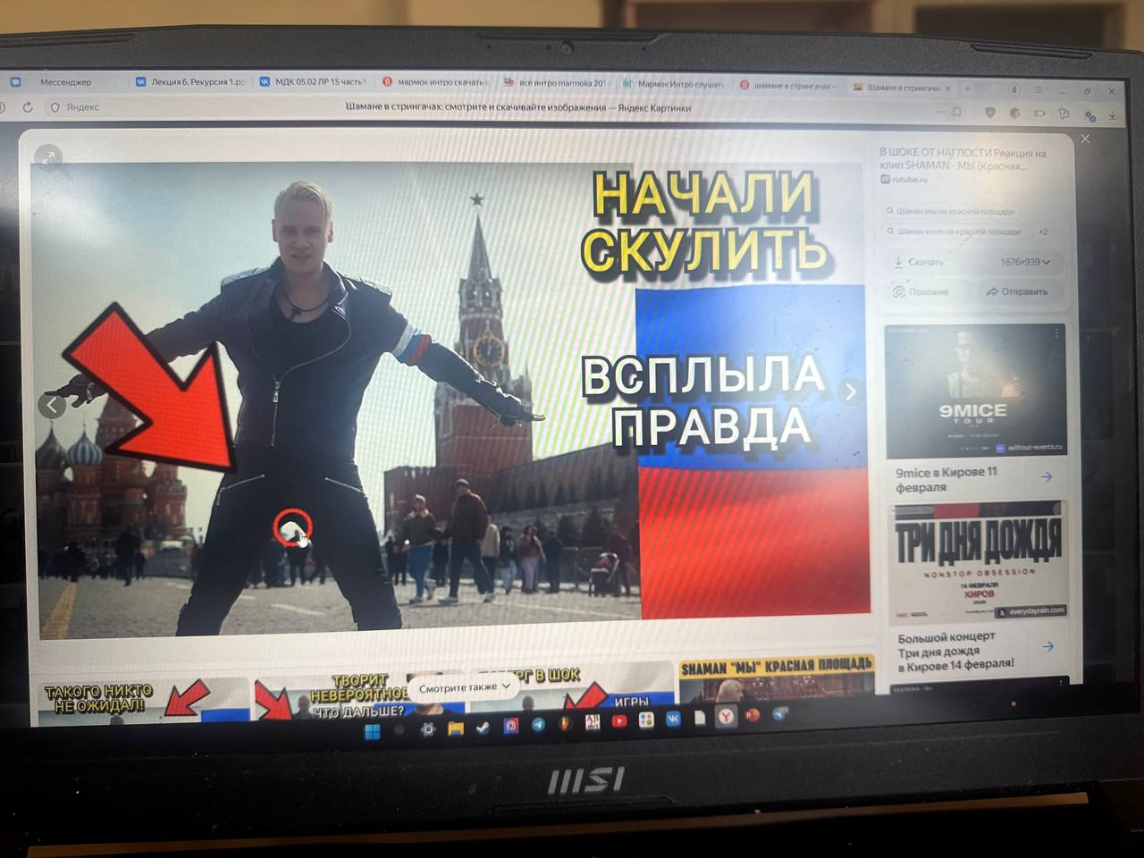

Рекурсия в широком смысле — это когда что-то определяет, создаёт или вызывает само себя (часто через более простую версию себя).

Slide 3
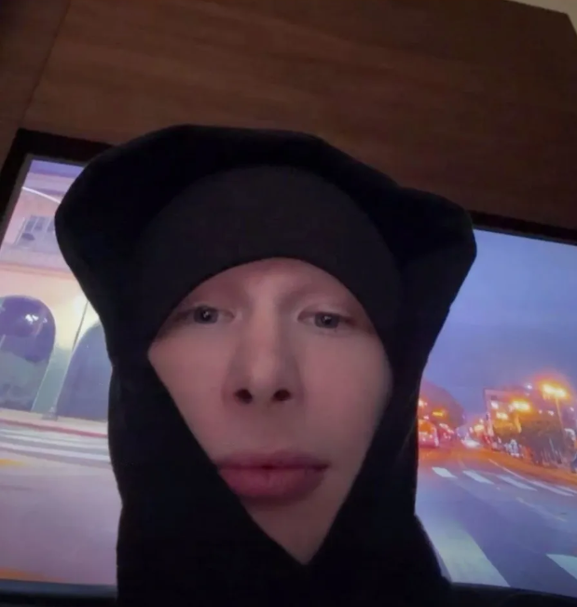
Рекурсия в широком смысле — это когда что-то определяет, создаёт или вызывает само себя (часто через более простую версию себя).

Slide 4

Рекурсия в широком смысле — это когда что-то определяет, создаёт или вызывает само себя (часто через более простую версию себя).
ЖОПНЫЙ ЭЛЬФ

Slide 5
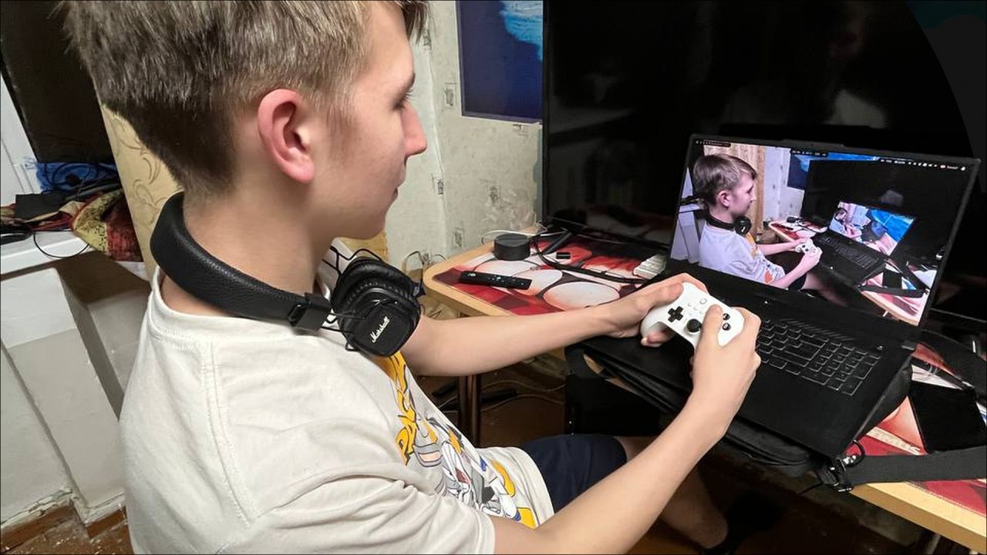
ПРИМЕРЫ РЕКУРСИИ В РЕАЛЬНОЙ ЖИЗНИ
СТАРИНА
В
СТАРИНЕ
КОТОРЫЙ
В
СТАРИНЕ
КОТОРЫЙ
В\
СТАРИНЕ
СМОТРИТ
НА
\ СТАРИНУ
ИГРАЕТ
В
СТАРИНУ

Slide 6
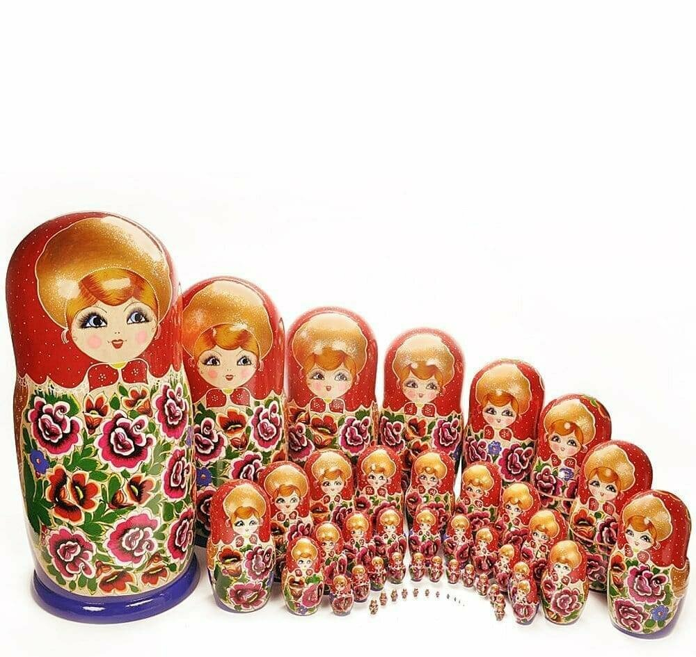
МАТРШКА
Каждая матрёшка содержит внутри себя подобную ей, но меньшую матрёшку.

Slide 7
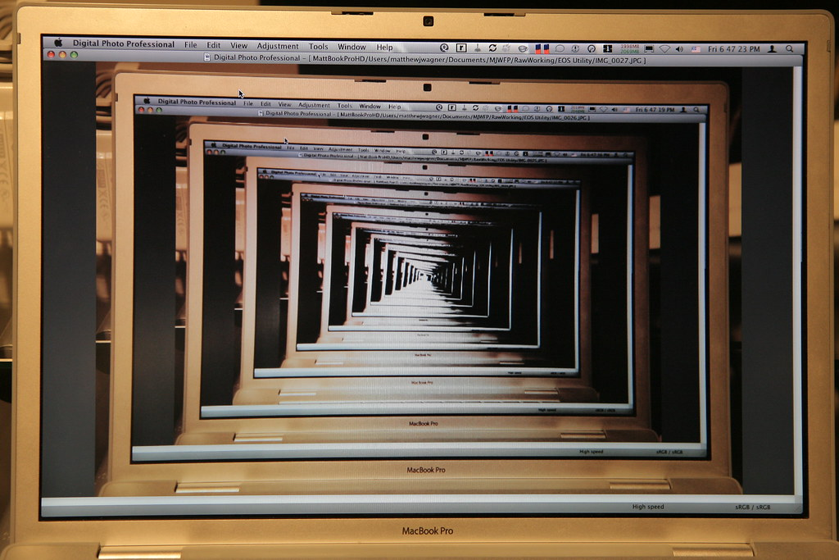
ЗЕРКАЛА
Когда два зеркала расположены параллельно, возникает бесконечная последовательность отражений. Каждое отражение содержит внутри себя отражение двух зеркал, которое, в свою очередь, содержит следующее отражение и так далее.

Slide 8
РЕКУРСИВАНЯ АЛГОРИМАША
Рекурсивный алгоритм — это алгоритм, который в процессе своего выполнения прямо (прямая рекурсия) или косвенно (косвенная рекурсия, когда функция A вызывает функцию B, а B вызывает A) вызывает сам себя для решения задачи.
Главная идея заключается в том, чтобы разбить сложную задачу на одну или несколько более простых подзадач того же типа, решить их тем же самым методом, а затем скомбинировать результаты.

Slide 9
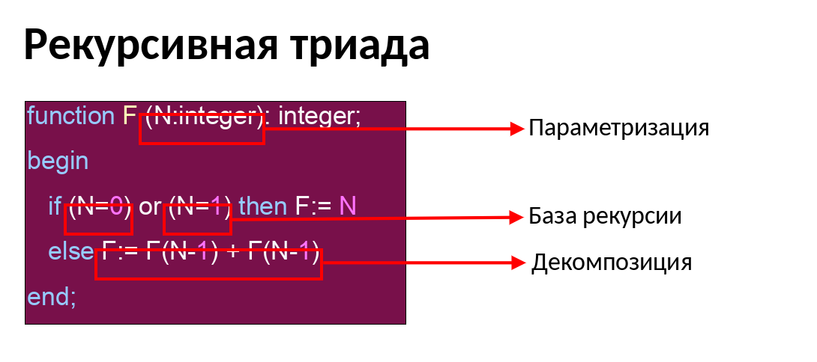
РЕКРСИВАНЯ ТРИАДА
с
Рекурсивная триада (Рекурсивная тройка) — это концептуальная модель, описывающая три обязательных и взаимосвязанных компонента любого корректного рекурсивного алгоритма. Без любого из этих компонентов рекурсия либо не будет работать, либо войдёт в бесконечный цикл.
Триада представляет собой схему или шаблон для построения и анализа рекурсии.

Slide 10

ПОЛНОЕ ДРЕВО РЕКУРСИИ
Полное дерево рекурсии — это графическое представление всех рекурсивных вызовов алгоритма в виде дерева.
Корень дерева — исходный вызов функции с начальными данными.
Внутренние узлы (вершины) — каждый рекурсивный вызов функции.
Листья (терминальные узлы) — вызовы, достигшие базового случая и не выполняющие дальнейших рекурсивных вызовов.
Рёбра (ветви) — показывают, из какого вызова был порождён следующий.

Slide 11
7.Как называется область памяти, выделяемая для хранения всех промежуточных значений локальных переменных? Опишите ее.
Стек вызовов (call stack).
Это область памяти, работающая по принципу LIFO (последним пришёл — первым ушёл). Для каждой вызываемой функции в стеке создаётся кадр стека (stack frame), который содержит:
Локальные переменные и параметры функции.
Адрес возврата к вызвавшему коду.
Служебную информацию.
Ключевые свойства:
Быстрый — выделение/освобождение — это просто сдвиг указателя.
Автоматический — память под локальные переменные выделяется при входе в функцию и очищается при выходе.
Ограниченный в размере — при переполнении (например, глубокой рекурсией) происходит ошибка stack overflow.

Slide 12
Пример рекурсивной функции: Вычисление факториала числа n.
python
def factorial(n):
# Базовый случай
if n == 0:
return 1
# Рекурсивный случай
else:
return n * factorial(n - 1)

Slide 13
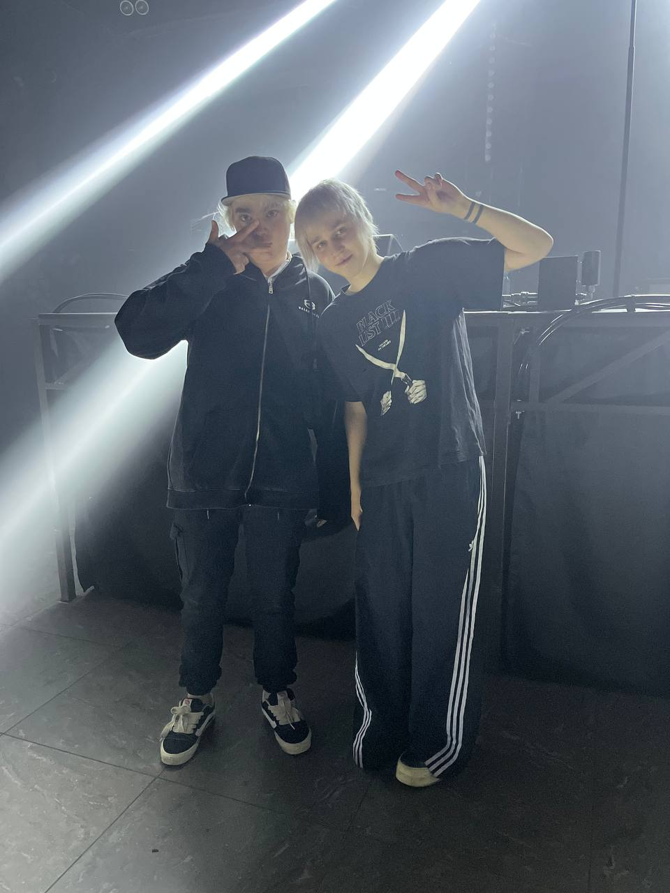
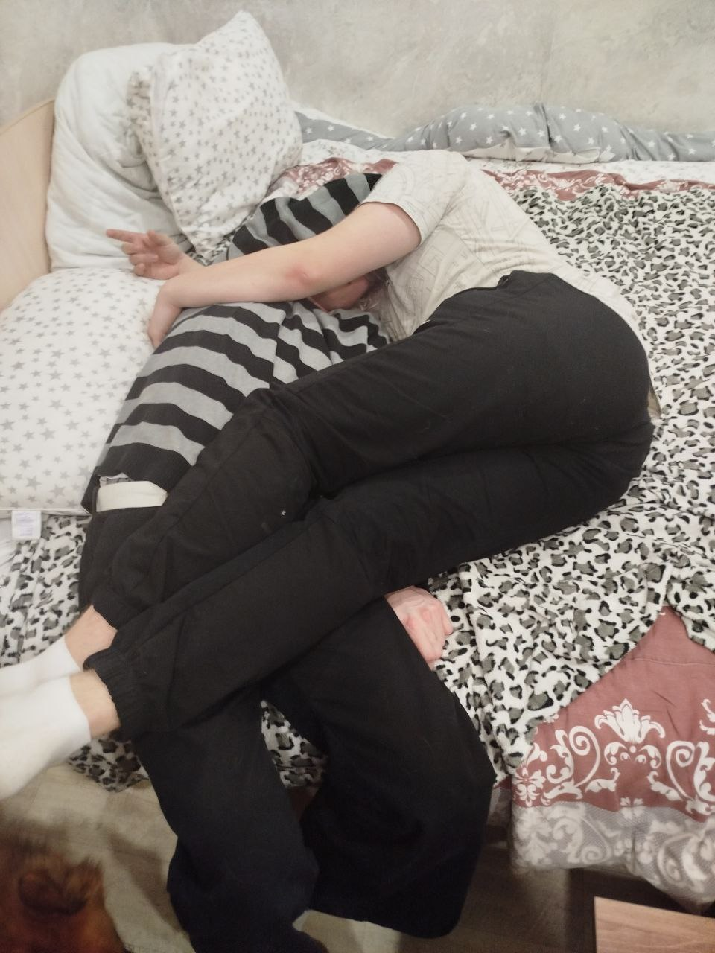
СПАСИБО ЗА ВНИМАНИЕ

Slide 14

Ладно продолжаем

Slide 15

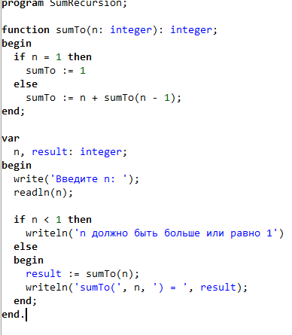
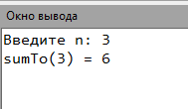
Задание 1 ПОЕХАЛИ

Slide 16
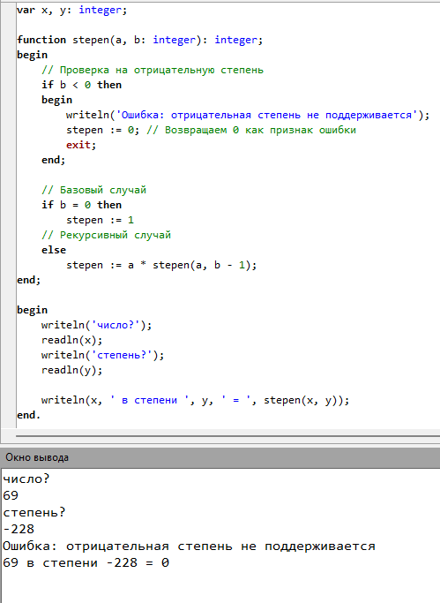

ЗАДАНИЕ 2

Slide 17
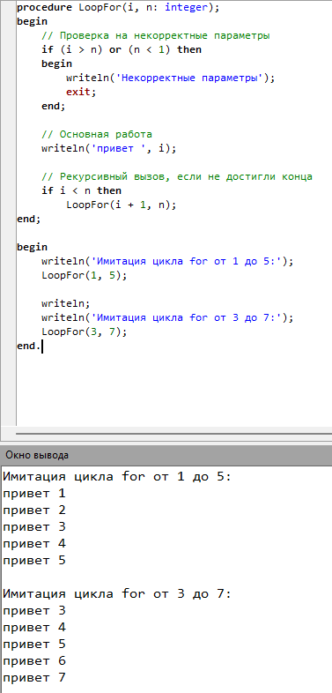

ЗАДАНИЕ 3

Slide 18

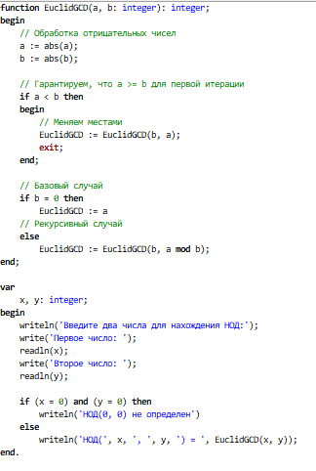
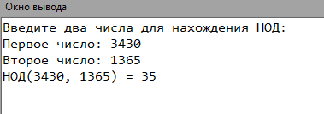
ЗАДАНИЕ 4

Slide 19
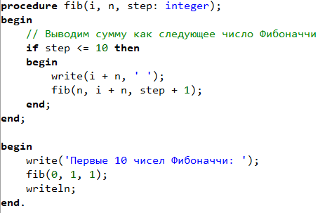
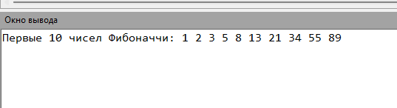
Задание 5

Slide 20
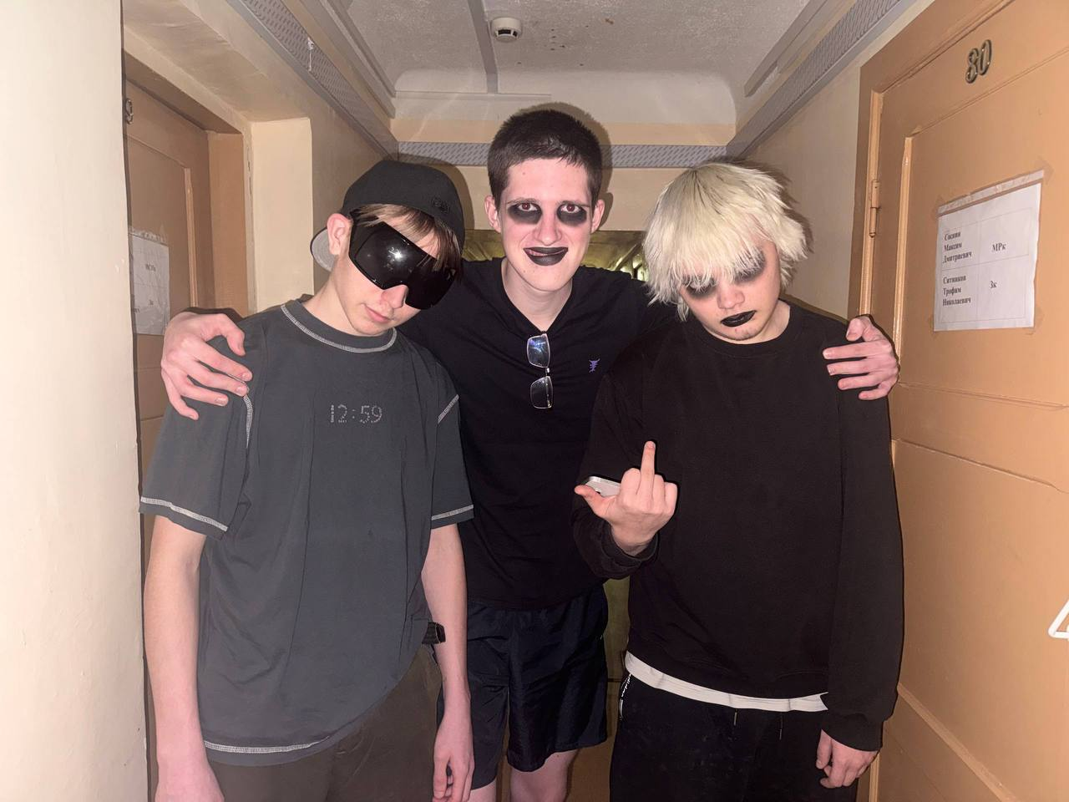
СПАСИБОЛ ЗА ВНИМАНЧИК

